Slide 1
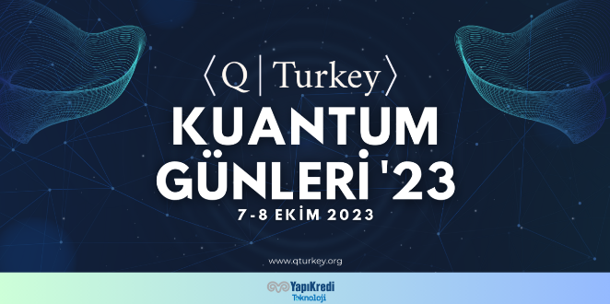

Slide 2

Dijital Dönüşümün Sınırlarını Zorlamak: Kuantum Blok Zinciri
Dr. Öğr. Üyesi Sevdanur GENÇ
Kastamonu Üniversitesi
sgenc@kastamonu.edu.tr

Slide 3
Ajanda
Blok Zincir (Blockchain)
Kuantum Hesaplama ve Kuantum Bilgisayarlar
Kuantum Blok Zinciri (Quantum Blockchain)
Kuantum Blok Zincirinin Yapısı
Kuantum Blok Zincir Vs. Blok Zincir
Kuantum Blok Zincirinin Geceleği

Slide 4
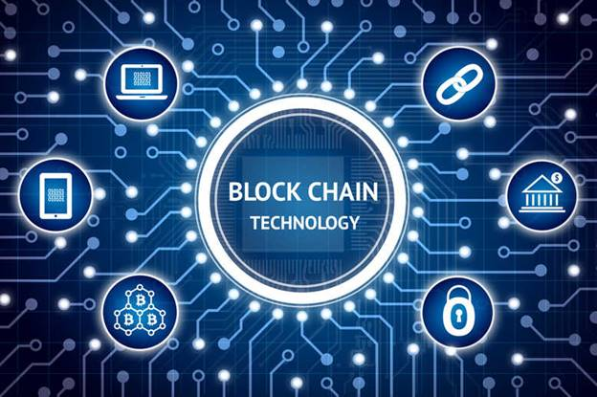
Ajanda
Dijital dünyamızın geleceğini şekillendiren bir teknolojik devrim: Kuantum Blok Zinciri.
Bilgi ve iletişim teknolojilerindeki hızlı ilerlemeler, günümüzde iş yapma biçimimizi kökten değiştiriyor ve bu değişimin merkezinde blockchain teknolojisi var.
İşte bu noktada, kuantum bilgisayarlarının sahneye çıkmasıyla yeni bir dönem başladı. Kuantum bilgisayarlar, klasik bilgisayarların çözemediği karmaşık matematiksel problemleri anında çözebilme potansiyeline sahiptirler.
Kuantum hesaplamanın mevcut blockchain teknolojilerinin güvenliğini tehdit edip etmediğini, artılarını ve eksilerini tartışacağız.

Slide 5
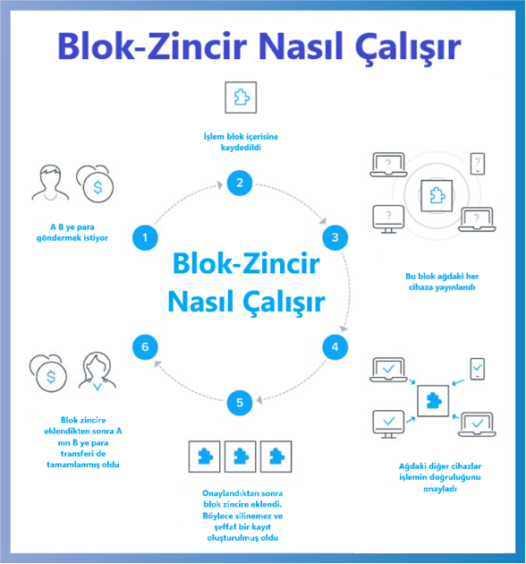
Blok Zincir (Blockchain)
Bir iş ağında maddi veya maddi olmayan işlemlerin kaydedilmesi ve bu varlıkların izlenmesi sürecini kolaylaştıran dağıtılmış değişmez bir hesap defteridir.
Neredeyse değeri olan her şey bir blok zinciri ağında izlenebilir ve alınıp satılabilir.
Riskleri azaltır ve ilgili herkes için maliyetleri düşürür.
Yapısı: veri tabanı veya elektronik tablo olarak da bilinmektedir. Sadece bilgi eklenebilir, silinemez veya değiştirilemez.
Blok zincir yapısı: Blok olarak adlandırılan her bir bilgi girişi son bilgi girişine kriptografik olarak bağlanmaktadır. Her yeni giriş, sonuncunun hash algoritmalarıyla bir tür dijital parmak izini içermektedir.

Slide 6
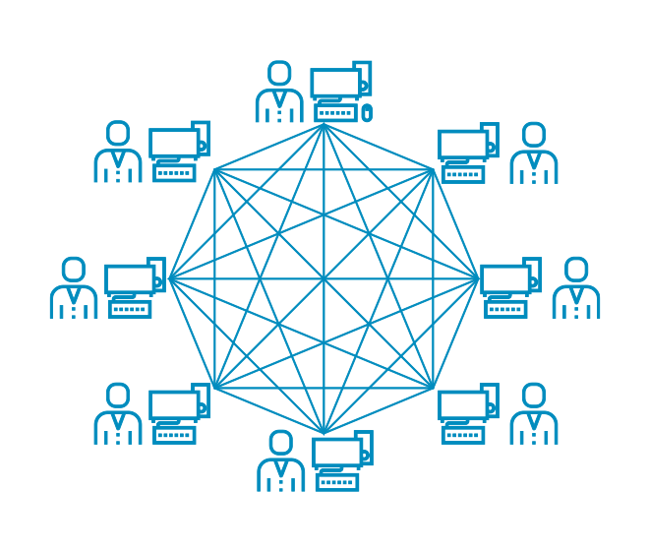
Blok Zincir (Blockchain)
Blok zinciri düğümler, bir dizi dağıtılmış bilgisayar tarafından doğrulanır ve sonrasında etkin bir şekilde değiştirilemeyen bir bilgi defteri haline getirilir.
Bu defter, kriptografiyi kullanan bir dizi dağıtılmış defter teknolojisi olarak tanımlanmaktadır.
Bu tanımlanma aşamasında, çeşitli konsensüs (fikir birliği) mekanizmaları kullanılır. Dağıtılmış bir düğüm ağı, bilgi bloklarını doğrulayarak blok zincirine eklenir.
Blok zincirleri tamamen klasik bilgi işlem alanındadır, yani blok zincirinin zamanda bir noktada yalnızca tek bir durumda olacağı anlamına gelmektedir.

Slide 7
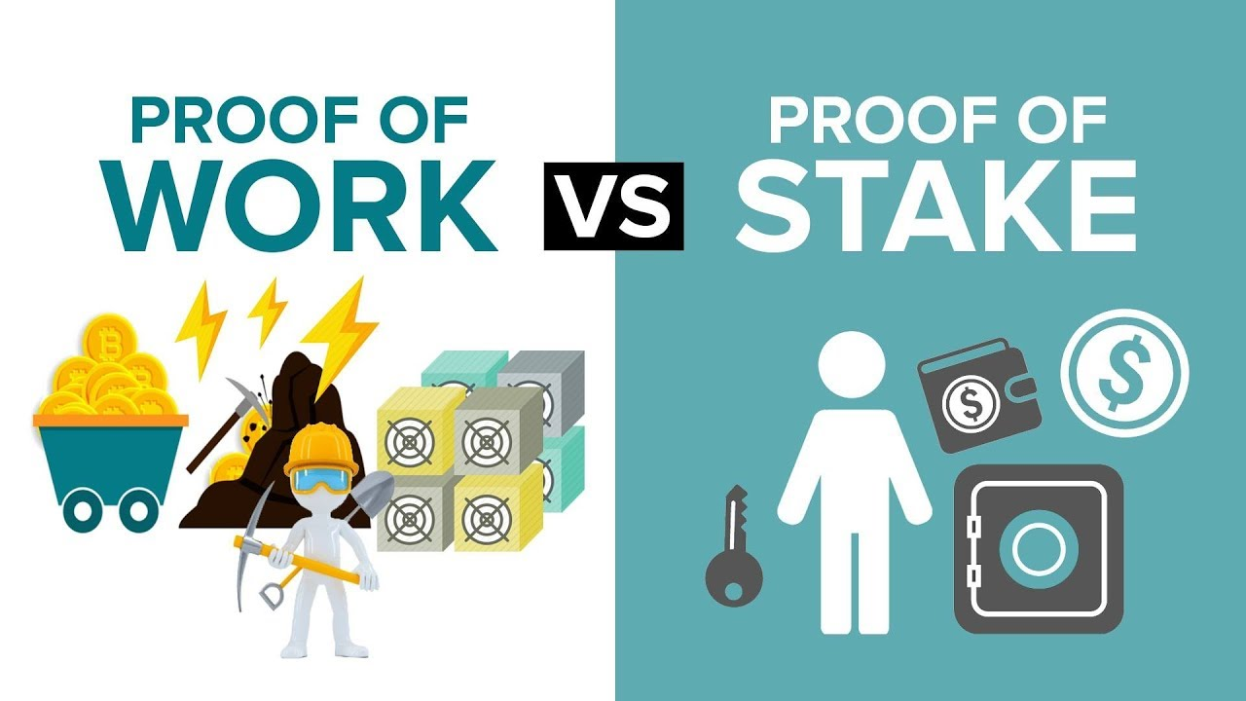
Blok Zincir (Blockchain)
Bu mekanizmaların başarılı bir şekilde çalışması konsensüs (fikir birliği) algoritmalarına bağlıdır.
Konsensüs algoritması, bir blockchain ağındaki düğümler arasındaki işlem ve blok verilerinin doğruluğunu kabul etmelerini sağlar. Bu algoritma sayesinde, ağdaki tüm düğümler aynı verilere sahip olduğundan emin olabilir ve ağın güvenliği ve istikrarı korunabilir.
Proof of Work (PoW) ve Proof of Stake (PoS) gibi konsensüs algoritmalar, kripto para birimlerinin ve dağıtılmış defterlerin işleyişi için hayati bir öneme sahiptir.
Proof of work (PoW), ağ üyelerinin şifrelenmiş onaltılık bir sayıyı çözmek için çaba harcamasını gerektiren merkezi olmayan bir mutabakat mekanizmasıdır. İş kanıtı, yapılan iş için bir ödül almaya atıfta bulunarak madencilik olarak da adlandırılır.
Proof of stake (PoS), hangi kullanıcı ya da kullanıcıların yeni işlem bloklarını doğrulayacağına karar vermenin ve bunu doğru bir şekilde yaptığı için ödül kazanmanın bir yoludur.

Slide 8
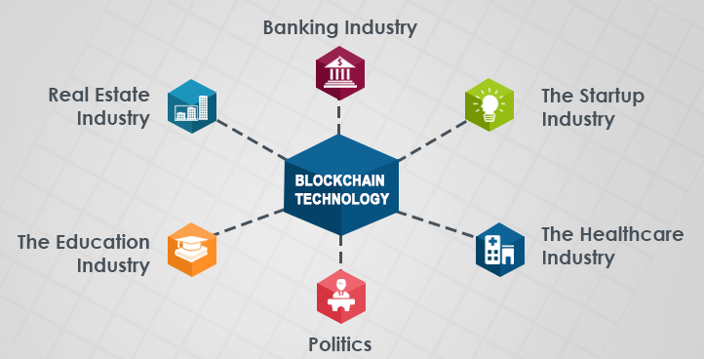
Blok Zincir (Blockchain)
Endüstride blok zincir teknolojisi, dijital para birimleri, lojistik ve kayıt tutma protokolleri ve çeşitli finansal ürünler dahil olmak üzere kendi kendini yürüten akıllı sözleşmeler yoluyla dağıtılmış uygulamalar oluşturmak için kullanılan bir araçtır. Bunlara borç verme, stake etme ve hatta dağıtılmış sigorta protokolleri de dahildir.
Bununla birlikte, ağ kısıtlamaları nedeniyle, blok zinciri, yüksek düzeyde hesaplamalı problem çözme yeteneği gerektiren problemleri çözmede yetersiz kalabiliyor. Yeni blok zincirleri, daha yüksek miktarda işlem (TPS - Transactions per second) ile çalışabilen çözümler sunmak için çabalamaktadır. Buna karşılık, kuantum hesaplama, bilim ve teknolojinin sunduğu bazı büyük, karmaşık sorunları çözmek için büyük bir potansiyele sahiptir, ancak şu an için oldukça masraflı ve ulaşılması güç bir araçtır.

Slide 9
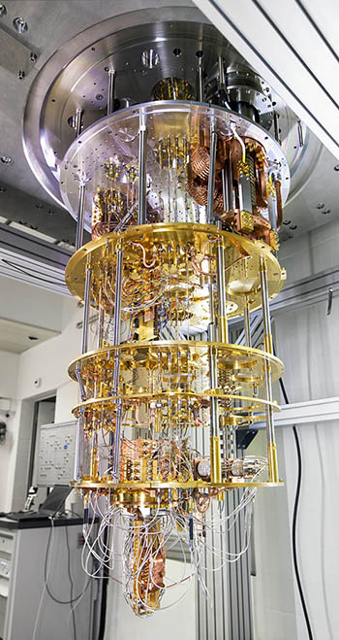
Kuantum Hesaplama ve Kuantum Bilgisayarlar
Genellikle klasik bilgisayarlar olarak adlandırılan mevcut bilgisayarlar, 0’lar veya 1’ler olan ancak her ikisi birden olmayan bitlerden oluşmaktadır.
Kuantum bilgisayarlar da ise bitler yerine Kübit’ler (Qubit) bulunmaktadır.
Kuantum süperpozisyon (Quantum Superposition) adı verilen bir kavramla birlikte, bu bitler her iki durumda da aynı anda var olmaktadır.
Süperpozisyon, bir kuantum sisteminin ölçülene kadar aynı anda birden fazla durumda bulunabilme yeteneğidir. Geleneksel bitlerin aksine kübitler, tüm bilgi işlem sistemi için tek, büyük bir kuantum durumu oluşturan Kuantum Dolanıklığı (Quantum Entanglement) adı verilen bir süreçte birbirlerini etkilemektedirler.
Kübit sayısı arttıkça, bilgisayarın potansiyel durumlarının sayısı iki katına çıkmaktadır ve bu bilgisayarlara klasik bilgisayarlara kıyasla daha üstün hesaplama yetenekleri kazandırmaktadır.

Slide 10
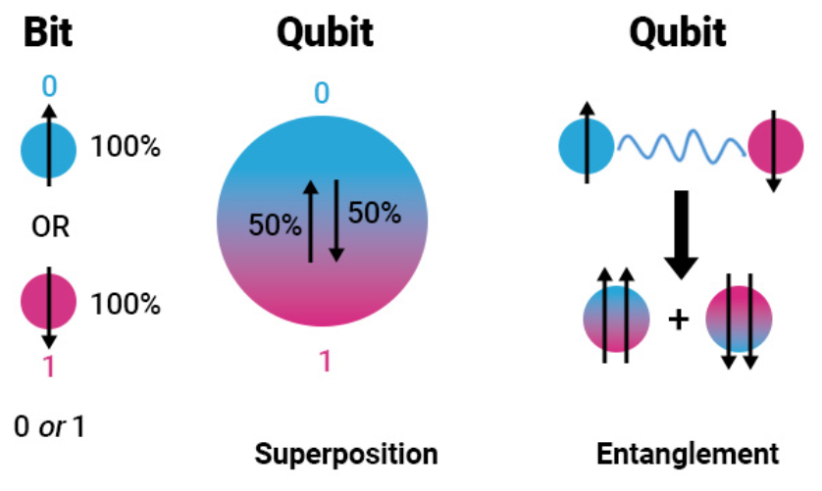
Kuantum Hesaplama ve Kuantum Bilgisayarlar
Kuantum hesaplama, kuantum mekanik bitleri olarak bilinen kübitler nedeniyle geleneksel ve süper bilgisayarlara kıyasla problem çözmeyi hızlandırma konusunda önemli bir potansiyele sahiptirler. Bu bilgisayarların yaygın olarak iş alanları tarafından benimsenmesine daha birkaç yıl bulunmaktadır, ancak IBM ve Google gibi bazı büyük ölçekli firmaların girişimleri bulunmaktadır.
Kuantum hesaplama, büyük miktarda işlem gücü gerektiren veya normal süper bilgisayarların çözmesi neredeyse imkansız olan mantık problemlerini çözmek için benzersiz bir bilgi işlem türü olan kuantum durumlarını (quantum states) kullanmaktadır.
Bu bilgisayarlar, geleneksel bir süper bilgisayar gibi bir dizi sorunu tek tek analiz etmek yerine, büyük miktarda potansiyel sorunu ve yanıtı aynı anda analiz edebilmektedir. Aynı zamanda bu bilgisayarlar, olası yanlış cevapların miktarını büyük bir hızla en aza indirmek için kuantum fiziğinin güçlerini kullanır ve potansiyel olarak doğru cevapları yine büyük bir hızla geliştirebilir.

Slide 11
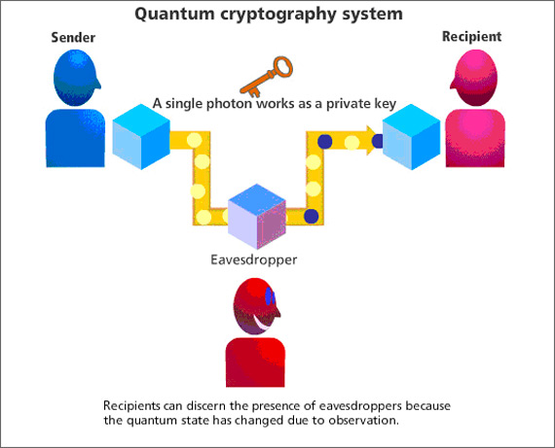
Kuantum Hesaplama ve Kuantum Bilgisayarlar
Kuantum hesaplama, karmaşık sorunları çözmenin yanı sıra şifreleme dünyasını da değiştirmek için karakteristik bir özelliğe sahiptir. Kuantum fiziğinin ve kuantum durumlarının doğası gereği, belirli bir bilgi parçasının durumu, gözlemlendiğinde değişkenlik gösterir.
Bu nedenle, teorik olarak herhangi bir bilgi parçasının durumu amaçlanan taraf dışında herhangi bir insan veya makine tarafından görüntülendiğinde geri alınamaz bir şekilde değişmektedir. Bu sebepten ötürü, kuantum hesaplama tarafından oluşturulan güçlü kuantum şifreleme teknolojileri gerçekten çözülemez durumdadır. Aynı zamanda, potansiyel diğer kırılamaz şifreleme teknolojileri de kırılabilir ve bu da onu blok zincirlerin tüm amacı ile bir çatışmaya sokabilir.

Slide 12

Kuantum Blok Zinciri (Quantum Blockchain)
Kuantum şifrelemenin koşulsuz güvenliği göz önünde bulundurulduğunda, kuantum mekaniğinin ilkeleri blok zincirine de uyarlanmıştır.
Kuantum blok zinciri temel olarak şu altı adımdan oluşur:
anahtar oluşturma,
şifreleme,
yayınlama,
şifre çözme,
minting,
birleştirilme
Minting yeni bilgilerin doğrulanması sonucu, yeni blokların oluşturulması ve bu bilginin blok zincire kaydedilmesi sürecidir. Bu doğrultuda blokların nasıl oluşturulduğu ve verilerin bloğa nasıl eklendiğini belirleyen minting süreci mekanizması Proof of Stake (PoS) gibi konsensüs bir algoritmadır.

Slide 13

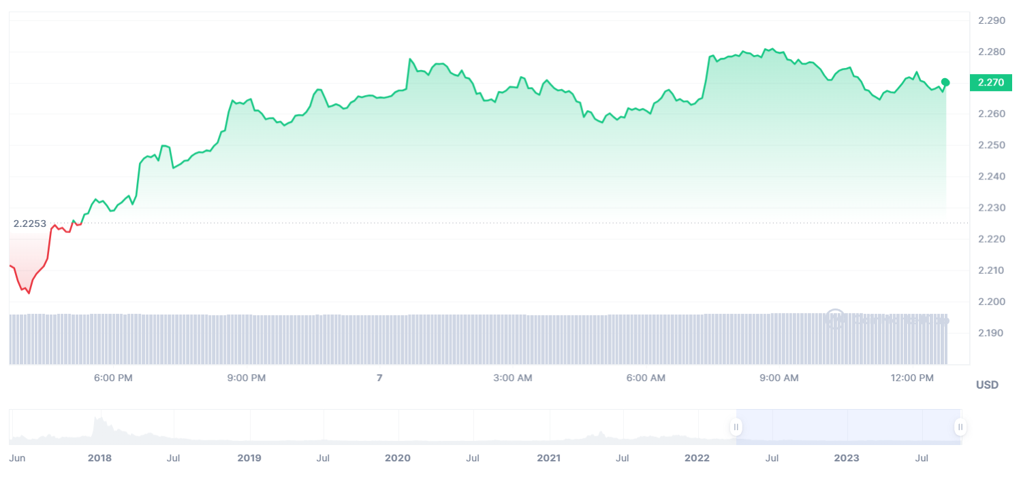
Kuantum Blok Zinciri (Quantum Blockchain)
Kuantum kripto parası (quantum crypto coin), kuantum kanalı tarafından iletilen bir kübit dizisidir (ör. n-kübit, bir kuantum kripto parayı belirtir).
Bu paralar ilk kez iletildiklerinde, kuantum blok zinciri sistemi tarafından üretilmekte ve dağıtılmaktadırlar. Keyfi bir kuantum durumunu (kuantum kripto para) kopyalamak imkansızdır.
Bu da, kuantum kripto paranın sahteciliğe karşı güvenli olduğunu gösterir.

Slide 14
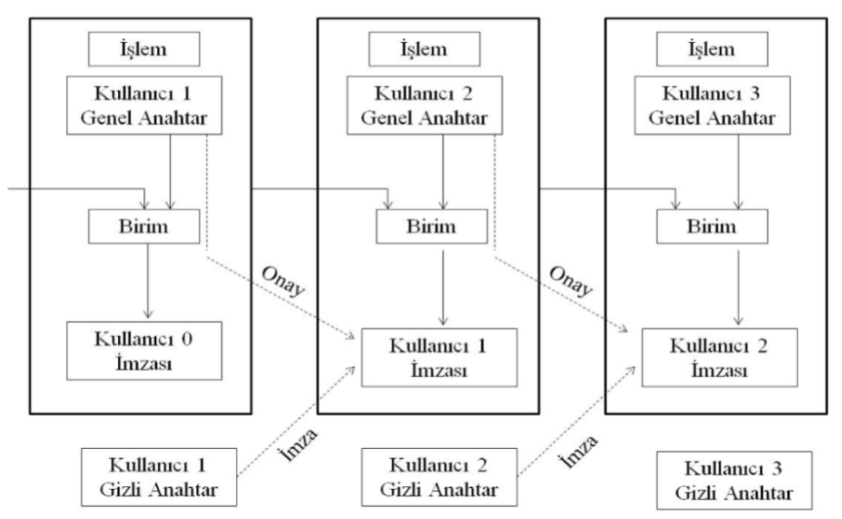
Blok zincirinin yapısı

Slide 15
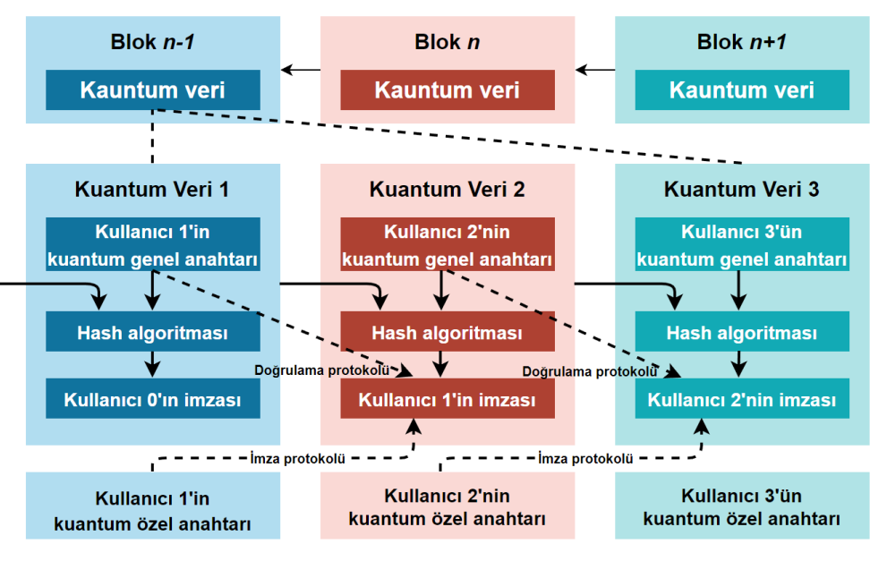
Kuantum blok zincirinin yapısı

Slide 16
Kuantum Blok Zincirinin Yapısı
Kuantum bloklarını birbirine bağlamak için zaman serisinde kuantum dolanıklığı kullanılmaktadır.
Sırasıyla n – 1, n ve n+1 blokları kuantum bloklarıdır ve bu kuantum bloklarında doğrulama protokolleri tarafından doğrulanmış kuantum verileri depolanır.
Bu protokoller yardımıyla kuantum hesaplamada veri kimlik doğrulaması ile ilgili algoritmalardan yardım alınarak blok zinciri teknolojisine dahil edilmektedir.
Kuantum mekaniğinin ve kuantum kriptografisinin temel özelliklerine dayanan bu dağıtılmış düğümler, kuantum ağı aracılığıyla kimliği doğrulanmış ve güvenli bir kuantum bilgi veri tabanını paylaşır.

Slide 17
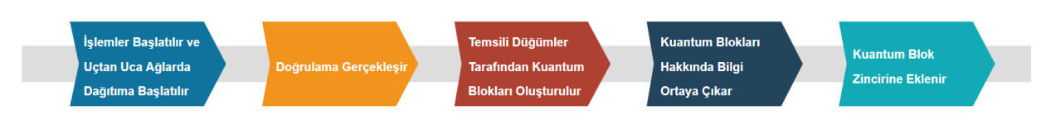
Kuantum Blok Zincirinin Yapısı
Her kullanıcı, kuantum ağlarında yayınlanan ve diğer düğümler tarafından doğrulanan kuantum imzaları aracılığıyla doğrulanabilir bir kuantum bilgisi üretebilmektedir
Ardından, diğer düğümler adil bir konsensüs algoritması yardımıyla yeni kuantum blokları için hazırda beklerler ve bu kuantum bloklarını zaman içinde kuantum dolanıklığı ile birbirleriyle ilişkilendirilirler. Sonuç olarak, tüm düğümler yeni kuantum bloğunu kuantum kanalları aracılığıyla kendi kuantum blok zincirine ekler.

Slide 18

Kuantum Blok Zincir Vs. Blok Zincir
Kuantum klonlama ilkesine dayalı olarak, kuantum durumları kopyalanamamaktadır. Bu sebeple, kuantum blok zincirinde var olan bir finansal işleme ait kuantum kripto para taklit edilememekte ve kopyalanamamaktadır.
Her kullanıcı, kuantum kanalı aracılığıyla iletişim için bilgileri kübit’ler ile taşımaktadır. Kuantum hızlı kodlama yeteneğiyle, kuantum ağlarında bilgi iletimi daha verimli olmaktadır.
Kuantum blok zincirinde bir bilgiyi doğrulamak, var olan blok zinciri teknolojisinden çok daha hızlı olmaktadır.
Kuantum kriptografisi ve kuantum ilkeleriyle birleşen kuantum blok zinciri, kuantum bilgisayar saldırılarına karşı direnebilen kullanıcılar için güvenlik her zaman ön planda olmaktadır.

Slide 19

Kuantum Blok Zincirinin Geceleği
Blok zinciri, hem bireyler hem de işletmeler tarafından kullanılabilen kripto para birimi ve kriptografinin oluşturulması uygulamalar üzerinde çok daha gelişmiş bir alana sahip olsa da, kuantum hesaplama teknolojisi de hızla ilerlemektedir.
Aslında, kuantum hesaplama, endüstrinin 2022'den 2027'ye kadar yılda %25 oranında büyümesi beklenmektedir ve endüstri büyüme oranlarında blok zincirinden sonra belki de ikinci sırada yerini alacaktır.
Asıl soru, kuantum bilgisayarların blok zincirlerini kırmak için yeterince hızlı gelişip gelişmeyeceğidir. Cevap ise kriptografların kendilerini kuantum korsanlarından (Quantum Hackers) korumak için yeterince hızlı güvenlik çözümleri geliştirip geliştirmediklerine göre belirlenecektir.

Slide 20
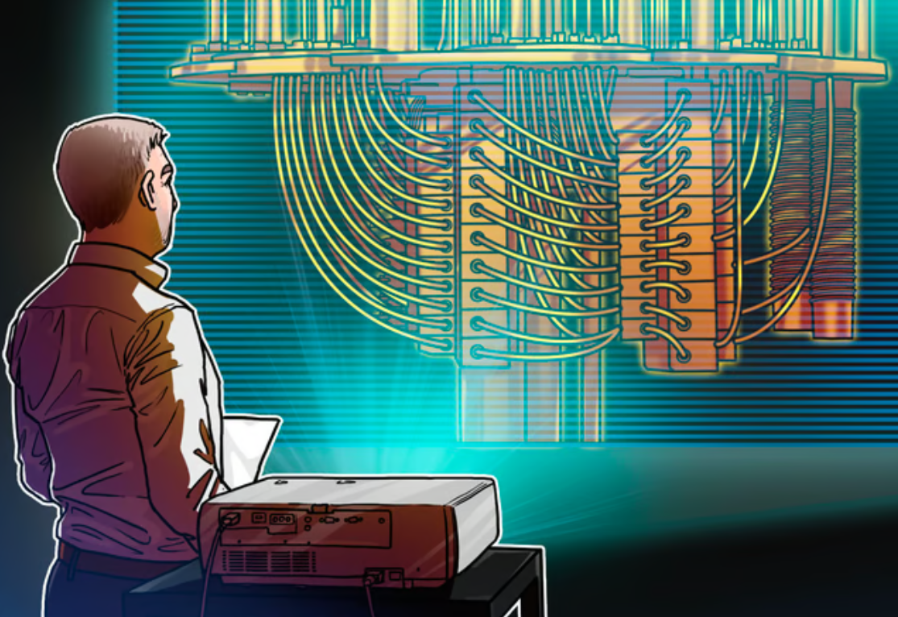
Kuantum Blok Zincirinin Geceleği
Blok zincirinin en önemli özelliklerinden biri, neredeyse aşılmaz güvenliğe sahip olmalarıdır. Kripto yatırımcılar, kuantum bilişim alanındaki gelişmelere dikkat etmelidir.
Kripto para birimlerinin bireysel olarak kuantum bilişimi dikkate alarak şifreleme yöntemlerine güncelleme yapmaları gerekebilir. Kripto para yatırımcılarının muhtemelen bir noktada varlıklarını daha güvenli cüzdanlara aktarmaları gerekecektir. Kripto varlıklar eğer bir kripto borsasında saklanırsa, dönüşüm işlemlerini halletmek büyük olasılıkla daha kolay olacaktır.
Bununla birlikte, kripto varlıklar merkezi olmayan bir cüzdanda saklanırsa, ekstra dikkatli olmaları gerekecektir. Bunların yanı sıra diğer teknolojiler de tehlike yaratabilir. Örneğin, Bitcoin’in 12 yıl önce yaptığı gibi, blok zincirini geçersiz kılan teknolojiler ortaya çıkarabilir ve kriptografi protokollerini engelleyebilir.

Slide 21
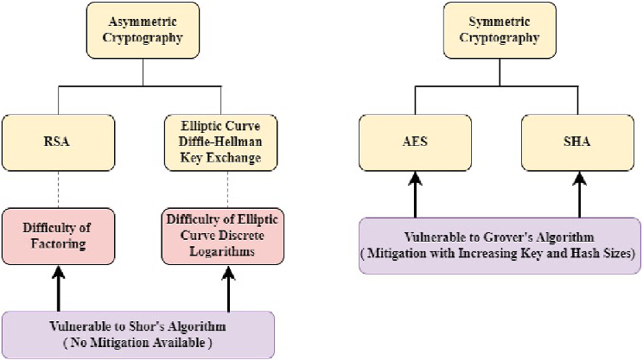
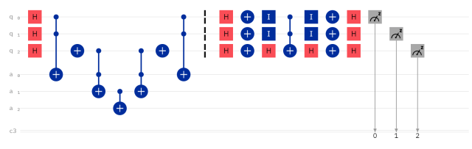
Kuantum Blok Zincirinin Geceleği
Kuantum Hesaplamanın Blok Zinciri Üzerindeki Olası Etkileri;
Şifreleme algoritmaları söz konusu olduğunda, kuantum hesaplama teknolojisinin kripto para birimlerine zarar verilebileceği
Kuantum hesaplama teknolojisinin blok zincir teknolojisiyle aynı amaç için kullanılıp şifreleme algoritmalarını daha fazla güçlendirebileceği ve günümüzün protokollerinden katlanarak daha güvenli blok zincirleri oluşturabileceği
Kuantum hesaplama ve blok zinciri arasındaki ilişki mutlaka negatif yönde ilerlemeyebilir; aksine kuantum hesaplama ve blok zinciri teknolojisi birleştiğinde daha güçlü bir teknoloji ortaya çıkabilir. Bu teknoloji hem kriptografik hem de gerçek dünyadaki çeşitli sorunları çözmeye yardımcı olabilecek daha güvenli, daha hızlı ve potansiyel olarak devrim niteliğinde bilgi işlem çözümleri yaratabilir. Shor ve Grover algoritmaları bunlara örnek verilebilir.

Slide 22

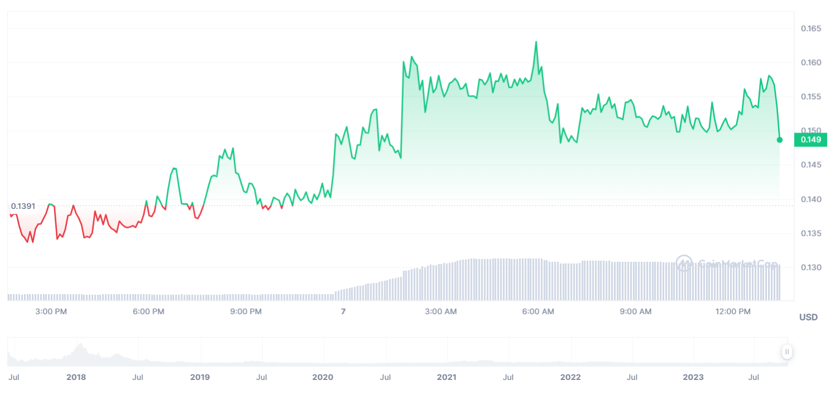
Kuantum Blok Zincirinin Geceleği
Shor fonksiyonu olarak adlandırılan iyi bilinen bir teorik bilgisayar algoritması, bir kuantum bilgisayar tarafından uygulandığında, eliptik eğri çarpımı tarafından gizlenmiş olan asal faktörleri çözebilmektedir. Bu, tersine çevrilmesi neredeyse imkansız olan hash algoritması için kullanılan bir çarpma şekli olabilir.
Grover'ın algoritması, kuantum arama yeteneklerini kolaylaştırmaya yardımcı olarak, kullanıcıların milyarlarca yapılandırılmamış veri noktası arasında bir kerede değerleri hızla bulmasını sağlar. Shor'un algoritmasından farklı olarak, Grover'ın algoritması, şifrelemeden ziyade kriptografik hash algoritmaları için bir tehdittir.
Her iki algoritmaya karşı koruma mekanizması geliştiren bir çözüm ise Kuantum Dirençli Defter (QRL - Quantum Resistant Ledger)’dir.
QRL, klasik ve kuantum hesaplama saldırılarına dayanıklı, hash algoritma tabanlı dijital imzalar kullanan bir kripto para birimi defter tasarımıdır.
Bitcoin, Ethereum, XRP (Ripple)’ın alt yapısını kuantum teknolojilerine uyarlama aşamasındalar.

Slide 23
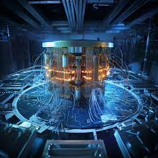
Teşekkürler...
sgenc@kastamonu.edu.tr

